Slide 1
L’Umanità dell’Acqua
Da sempre per noi l’acqua e’ sinonimo di vita: nell’acqua hanno avuto origine i primordiali esseri viventi, e nell’acqua ancora oggi sostano i bambini prima di essere dati alla luce.. Perché non prendere, dunque, l’acqua come metafora della vita stessa e paragonare i suoi comportamenti a quelli dell’uomo?

Slide 2



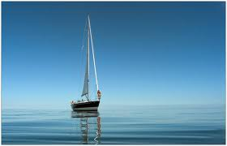

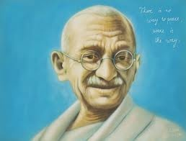
Quando pensiamo all’acqua, ci viene in mente subito come un elemento calmo, che porta pace e tranquillità, capace di rilassare.
E a questa immagine possiamo associare la persona pacata ed equilibrata, sempre disponibile e felice di poter essere di aiuto, che trasmette serenità solo attraverso lo sguardo

Slide 3
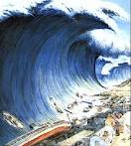
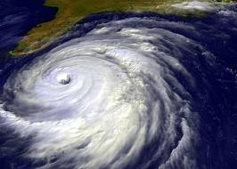
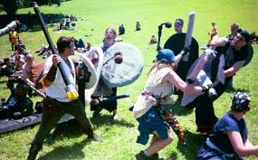
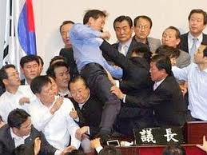
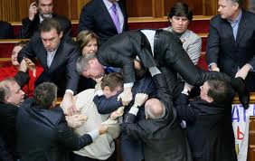
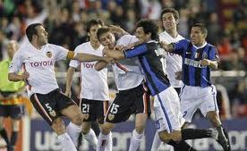
Ma l’acqua a volte ha anche una forza distruttiva incontrollabile, capace di radere al suolo città e di devastare paesi…
Proprio come la violenza che alcune persone pensano sia l’unico modo con cui poter risolvere le loro questioni.

Slide 4

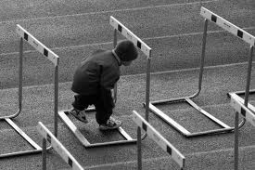
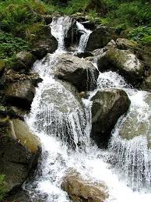
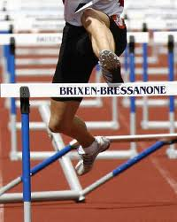

Inoltre l’acqua ha molte cose da insegnarci…
L’acqua continua a scorrere indisturbata nonostante gli ostacoli che le si parano davanti…
Allo stesso modo ognuno di noi dovra’ riuscire a superare le difficolta’ che si presenteranno vivendo , scegliendo anche come superarle...

Slide 5
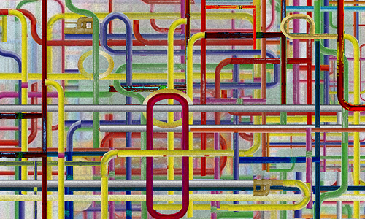
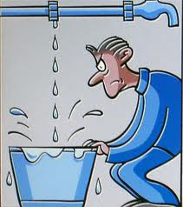

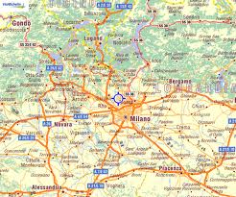

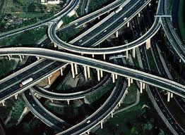

Così anche la persona dovrebbe avere la capacità e il coraggio di abbandonare le strade che gli altri vogliono che lui percorra, per imboccare la sua strada che, senza dubbio, gli renderà la vita più facile perché avrà vissuto la vita a modo suo, seguendo le proprie passioni.
Si possono costruire con perfetti criteri logistici tubature che si intersecano alla perfezione per far arrivare l’acqua in un determinato punto, ma basta una minuscola fessura e l’acqua non esiterà nemmeno un attimo a passare per la strada più breve…

Slide 6
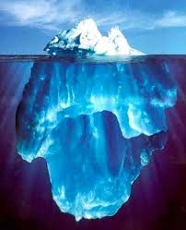
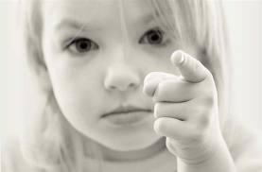
L’iceberg rappresenta al meglio la persona. Gli altri vedono di lei solo la punta e in base a questa traggono le loro conclusioni e giudicano, senza tenere minimamente conto di tutto quello che è presente sotto, e che costituisce la vera essenza della persona, perchè è ciò che la forma per la maggior parte.

